Slide 1
CLIENTE
AGENCIA
ASEGURANZA
FINANCIERA

Slide 2
Agencias
JLP INSURANCE – la mayoría de las veces usamos el mga de ellos como nta etc
AJM INSURANCE- es la agencia nuestra
GREENLAND – la mayoría de las veces usamos el mga de ellos como brazos, etc - aparte ellos venden por medio de nosotros en progressive
VL17- la mayoría de las veces ellos usan nuestros mga
FIRTS SENTINEL-la mayoría de las veces ellos usan nuestros mga

Slide 3
Mgas vs carriers
Distribuidor vs producto

Slide 4
MGAS
Rocklake AJM
LP Risk AJM-JLP
Amwins AJM-JLP
Paramount-AJM-JLP
QEO AJM /JLP
BASS AJM-JLP
Brecht AJM
Brooklyn AJM
One80 AJM
NTA JLP Agency
TREATY AJM
SGA AJM
Texas Specialty AJM
Tip National AJM
Brazos Greenland
GSIAY AJM
TIE AJM
BHHC AJM
great west VL-17-AJM
progressive AJM
prime por - TIE AJM
Southwest Risk AJM
Trinity AJM
TUMI AJM
Universal AJM
Texas Mutual AJM
Appalachian AJM
JM Wilson AJM
Star Mutual AJM
5 Star AJM
County Hall AJM
Profesional AJM
MTM AJM
Timber creek AJM
Dynamic AJM
CRC AJM
Geico AJM

Slide 5
MGA QUE USAN SU PROPIA FINANCIERA
Paramount IPFS or Agile INTERNAMENTE
Treaty por IPFS, INTERNAMENTE
GSIAY usa su propia financiera, pero ya no lo usamos solamente fue al inicio, existen algunas cuentas que se usaron con el mismo gsiay.
BHHC - propia financiera
Great west-propia financiera
Progressive-propia financiera
Texas Mutual - propia financiera
Star Mutual - propia financiera
Timber creek - propia financiera
Tip National - propia financier
Geico - - propia financiera

Slide 6

FINANCIERAS -- ipfs
https://app.ipfs.com/login
USUARIOS :
AJM
JLP
GREENLAND
PARAMOUNT JLP
PARAMOUNT AJM
TREATY

Slide 7

FINANCIERAS - first insite
https://pbs.first-quotes.com/entitylogin.aspx?portfolio=900
USUARIOS :
AJM
JLP

Slide 8

FINANCIERAS - AGILE
USUARIOS :
AJM
JLP

Slide 9

FINANCIERAS - Honor capital – ETI
https://www.etifinance.com/
USUARIOS :
AJM

Slide 10
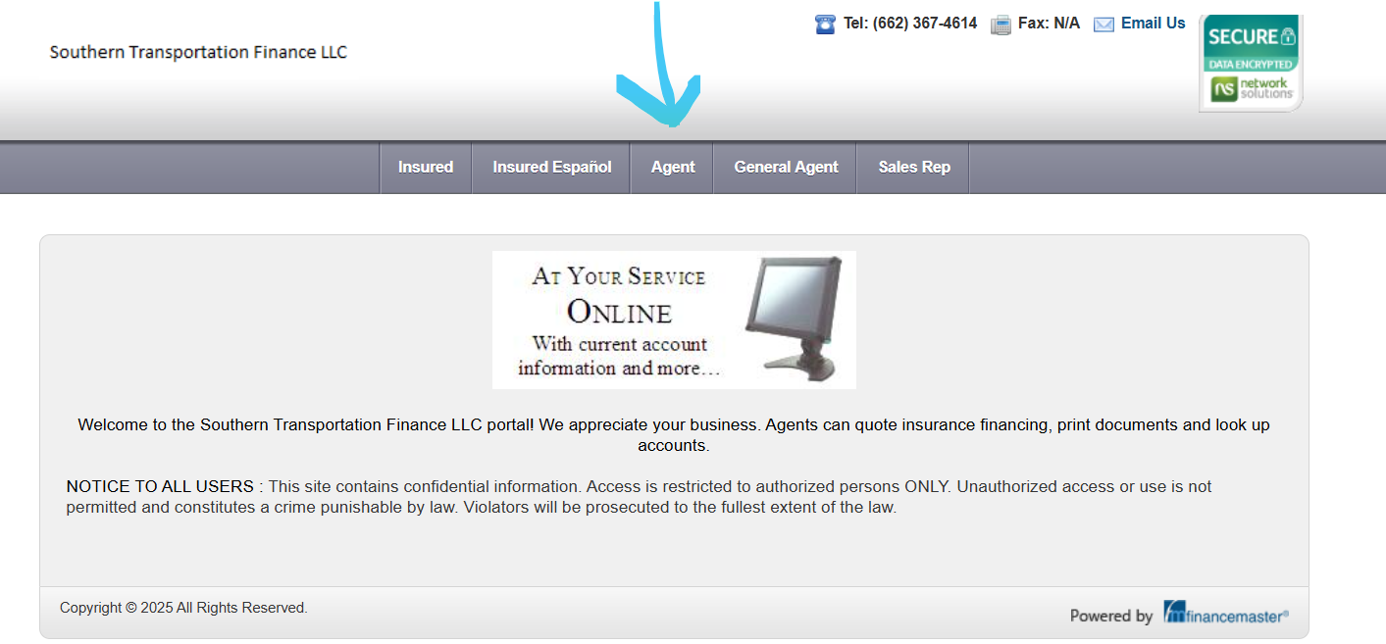
FINANCIERAS SOUTHERN TRANSPORTATION FINANCE LLC

Slide 11

FINANCIERAS- ARIZONA PREMIUM FINANCE CO.
https://www.apfcinc.com/Agents.asp
USUARIOS :
AJM

Slide 12
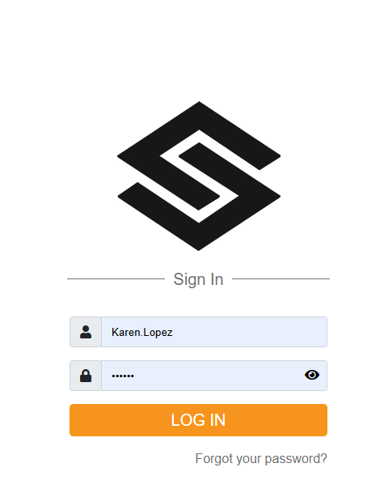
FINANCIERAS-PBS –EXTENSION DE IPFS
https://www.pbsnetaccess.com/EntityLogin.aspx?portfolio=1080
USUARIOS :
AJM

